Slide 1

VERİ ORGANİZASYONU
ÖZET
İÇERİK
*GİRİŞ
*BİLİŞİM SİSTEMLERİ VE YÖNETİMİ
*VERİ TABANI VE YÖNETİM SİSTEMLERİ
*VERİ TABANI TASARIMI
*İLİŞKİSEL VE İLİŞKİSEL OLMAYAN VERİ TABANI SİSTEMLERİ
*VERİ TABANI MİMARİLERİNİN PERFORMANS KARŞILAŞTIRMALARI

Slide 2
GİRİŞ
Bilgisayar ve iletişim teknolojilerinde yaşanan hızlı gelişim her geçen gün daha fazla organizasyonu etkileyerek farklı çözümler üretmeye zorlamaktadır. Belli başlı bir amaca ulaşmak için veri veya ham bilginin işlenerek ilgililere yarar sağlayacak biçime dönüştürülmüş hali olan bilgi, organizasyonlar tarafından sürekli daha kısa sürede erişilmek istenen en etkili faktör haline gelmiştir.
Günümüzde yaşanan bu değişim ve gelişim, verilerin modellenerek saklanmasını ve dolayısıyla veri tabanı kullanımını zorunlu kılmaktadır.
Bu çalışmada “bilişim sistemleri” ve “veri tabanı” kavramları incelenerek ilişkisel ve ilişkisel olmayan veri tabanı yönetim sistemleri mimari performansının detaylı karşılaştırılması yapılmıştır.

Slide 3
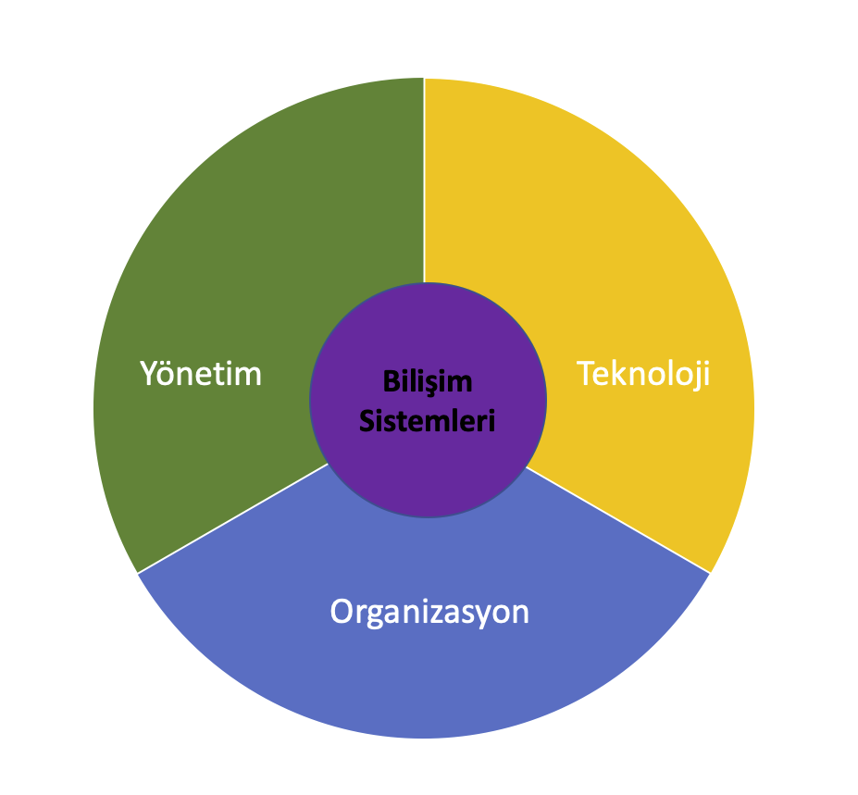
BİLİŞİM SİSTEMLERİ VE YÖNETİMİ
Bilişim sistemi,organizasyonlarda karar verme aşamasına kadar bilgiyi toplamak,düzenlemek,işlemek ve saklamak olarak tanımlayabiliriz
Bilişim sistemlerini etkin bir şekilde kullanmak için organizasyon, yönetim ve teknolojiye hâkim olmak gerekmektedir

Slide 4
VERİ TABANI VE YÖNETİM SİSTEMLERİ
Veri tabanı karmaşık verileri amacına ve anlamına uygun şekilde düzenleyip kullanılmasını sağlar.Veri tabanlarının uygulama programlarının ve kullanıcı arayüzlerinin kullanıldığı yapıya VERİ TABANI YÖNETİM SİSTEMİ(VTYS) denir.
VERİ TABANI BİLEŞENLERİ
DÜZ MODEL HİYERARŞİK VERİ MODELİ AĞ VERİ MODELİ İLİŞKİSEL VERİ MODELİ NESNE YÖNELİMLİ VERİ MODELİ NESNE İLİŞKİSEL VERİ MODELİ ÇOKLU ORTAM VERİ MODELİ DAĞITIK VERİ MODELİ

Slide 5
DÜZ MODEL VE TABLO MODELİ
Düz model veya tablo modeli: İki boyutlu veri grubundan oluşur. Sütunlarda verilerin benzer özellikleri, satırlarda ise veri grupları yer alır. Kullanıcı adlarının ve şifrelerinin tutulduğu veri tabanı buna örnek olarak verilebilir
HİYERARŞİK VERİ MODELİ
Bu veri tabanının depoladığı yapısal verilere “kayıt” adı verildi. Kayıtlar ağaç mimarisi şeklinde yukarıdan aşağı sıralanmaktadır. Kök adı verilen ilk kaydın bir veya daha çok çocuk kayıtları vardır. Çocuk kayıtlarında kendi çocuk kayıtları olabilir. Kök haricinde bütün kayıtların bir ebeveyni vardır

Slide 6
AĞ VERİ MODELİ
Ağ modelinin hiyerarşik modelden en önemli farkı, uçdüğüm pozisyonundaki verinin iç-düğüme işaret edebilmesidir. Böylelikle ağ modelinde bire-çok ilişkiler yanında, çoka-çok ilişkiler de modellenebilir. Bu veri tekrarını önemli ölçüde azaltır.
İLİŞKİSEL VERİ MODELİ
Hiyerarşik ve ağ veri modellerinin, çeşitlenen beklentileri karşılamakta yetersiz kalması, yeni bir model arayışını başlatmış ve ilişkisel veri modeli geliştirilmiştir.İlişkisel veri modelinin temel kavramı, ilişkidir.
NESNE YÖNELİMLİ VERİ MODELİ
Daha sonraları ortaya çıkmış ve başarısını kanıtlamıştır. Nesne yönelimli programlamaya dayanan veri modelidir

Slide 7
NESNE İLİŞKİSEL VERİ MODELİ
Nesne ilişkisel veri tabanı, ilişkisel işlevselliğin üzerine nesne yönelimli özellikler içerir.
ÇOKLU ORTAM VERİ MODELİ
Çoklu ortam veri tabanları nesne ilişkisel veri tabanları ile büyük benzerlikler gösterir. Bununla birlikte, film, müzik, metin ve video gibi büyük nesneleri işlemek ve aynı zamanda işleme sırasındaki adımları kullanıcıya göstermemek için farklı özellikler taşır. Çoklu ortam veri tabanlarının desteklemesi gereken üç temel özellik; Veri miktarı, Süreklilik ve Senkronizasyondur.
DAĞITIK VERİ MODELİ
Dağıtık veri tabanları, iki ya da daha fazla bilgisayarda depolanan ve bir ağ üzerinde dağıtılan bilgiler için kullanılan veri tabanı grubudur. Veri tabanını ağ üzerinden paralel kullanmak için parçalara ayırmak, sorguların daha hızlı işlenmesini sağlar. Böyle bir sistemde, birden fazla veri tabanına erişilmesine rağmen, kullanıcı bir tek veri tabanıyla çalışıyormuş gibi işlem yapar.

Slide 8
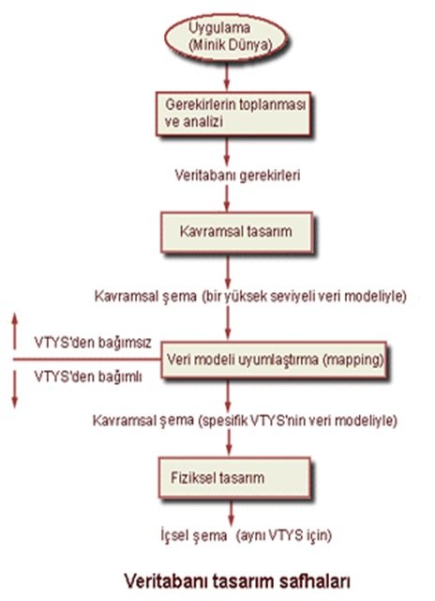
VERİ TABANI TASARIMI
Gerçeğin,gereksinim ve beklentiler çerçevesinde modellenerek veri tabanına aktarılması gerekir.
Geleneksel veri tabanı tasarımı,kullanıcı düzeyinden fiziksel düzeye doğrudur

Slide 9
İLİŞKİSEL VE İLİŞKİSEL OLMAYAN VTYS
Günümüzde en yaygın kullanılan veri tabanı sistemlerinden biridir. Satır ve sütunların meydana getirdiği tablolardan oluşur. Bu tablolar birbiri ile ilişkileri olan tablolardır.
Her bir tablo, belli yapıya uygun verileri saklamak üzere tasarlanır:
ACID; klasik ilişkisel veri tabanı sistemlerinde sağlanan temel özellikler aşağıda sunulmuştur: • Bölünmezlik (Atomicity) • Tutarlılık (Consistency) • İzolasyon (Isolation) • Dayanıklılık (Durability)
İlişkisel olmayan (NoSQL) veri tabanı; 1998 yılında ilk olarak Carlo Strozzi tarafından öne sürülen bir kavramdır. NoSQL, ilişkisel veri tabanı sistemlerine alternatif bir çözüm olarak ortaya çıkmıştır. İlişkisel olamayan veri tabanları yatay olarak ölçeklendirilen bir veri depolama sistemidir

Slide 10
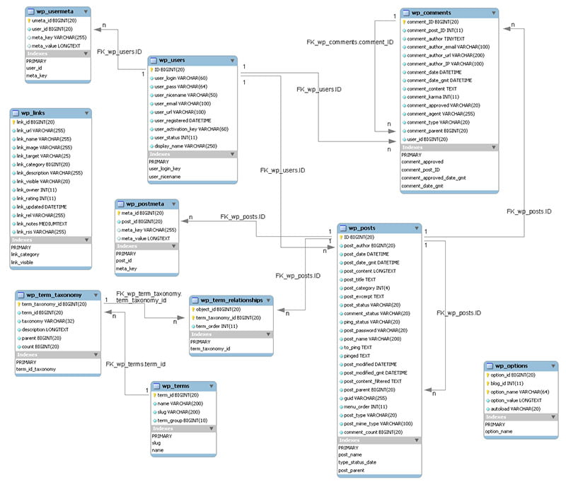
VERİ TABANI MİMARİLERİNİN PERFORMANS KARŞILAŞTIRMALARI
• Veri tabanı sunucu sistemleri özellikleri belirlenmesi, • Veri tabanı şemaları oluşturulması, • Sorguların belirlenmesi, • Veri tabanı ayarlarının yapılması, • Ölçümler ve ölçüm metrikleri bilgileri, • Performans analizi ve sonuçlarıdır.

